Slide 1
第五章关系数据库标准语言—SQL

Slide 2
主要内容
5.1SQL概述
5.2SQL的数据定义功能
5.3SQL的数据查询功能
5.4SQL的数据操纵功能
5.5视图
5.6索引
5.7SQL的数据控制功能
5.8存储过程
5.9函数
5.10T-SQL的控制流语句
5.11 嵌入式SQL

Slide 3
重、难点
重点
SQL的数据查询
视图、索引、
SQL的数据控制功能
存储过程
函数
难点
  关系除法转换为SQL

Slide 4
例：sales Tables
AGENTS:代理商编号、名称、
城市和代理佣金
CUSTOMERS:顾客编号、姓名，
所在城市和获得的折扣率。
aid
aname
city
percent
cid
cname
city
discnt
a01
Smith
New York
6
c001
TipTop
Duluth
10.00
a02
Jones
Newark
6
c002
Basics
Dallas
12.00
a03
Brown
Tokyo
7
c003
Allied
Dallas
8.00
a04
Gray
New York
6
c004
ACME
Duluth
8.00
a05
Otasi
Duluth
5
c006
ACME
Kyoto
0.00
a06
Smith
Dallas
5
ORDERS:订购编号、月份、顾客编号、
代理商编号、商品编号、订购数量、总价
PRODUCTS:商品编号，名称、
商品库存所在城市、库存量、单价
ordno
month
cid
aid
pid
qty
dollars
pid
pname
city
quantity
price
1011
jan
c001
a01
p01
1000
450.00
1012
jan
c001
a01
p01
1000
450.00
p01
comb
Dallas
111400
0.50
1019
feb
c001
a02
p02
400
180.00
p02
brush
Newark
203000
0.50
1017
feb
c001
a06
p03
600
540.00
p03
razor
Duluth
150600
1.00
1018
feb
c001
a03
p04
600
540.00
p04
pen
Duluth
125300
1.00
1023
mar
c001
a04
p05
500
450.00
p05
pencil
Dallas
221400
1.00
1022
mar
c001
a05
p06
400
720.00
p06
folder
Dallas
123100
2.00
1025
apr
c001
a05
p07
800
720.00
p07
case
Newark
100500
1.00
1013
jan
c002
a03
p03
1000
880.00
1026
may
c002
a05
p03
800
704.00

Slide 5
5.5视图
视图(VIEW):是从一个或几个基本表(或视图)导出的一个虚拟表。
优点：
提高安全性。
简化操作。
逻辑数据独立性。

Slide 6
5.5视图
视图的创建格式为：
CREATE VIEW <视图名>[(<列名>[,<列名>][ ,...n ])]
AS
<子查询语句>
[WITH CHECK OPTION]
子查询语句可以任意复杂，但通常不允许含有ORDER BY子句和DISTINCT子句。

Slide 7
5.5视图
【例】 创建一个视图custp01，列出订购了产品p01的顾客编号、姓名、产品编号、产品数量和总金额。
create view custp01
as
select c.cid,cname,pid,qty,dollars
from customers c, orders o
where c.cid = o.cid and o.pid ='p01';
视图的使用
SELECT * FROM custp01

Slide 8
5.5视图
视图可以嵌套。
【例】 在视图custp01基础上创建一个二级视图custp01_1，列出订购了产品p01且总金额大于2000的顾客编号和姓名。
create view custp01_1
as
select cid,cname
from custp01
where dollars>2000;

Slide 9
5.5视图
WITH CHECK OPTION表示对视图进行更新操作时要保证更新的行满足视图查询语句中的条件表达式。
【例】 建立一个视图，查询折扣率小于15的顾客信息。
create view cust1 as
select * from customers
where discnt<15
create view cust2 as
select * from customers
where discnt<15 with check option

Slide 10
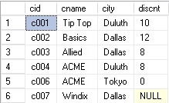
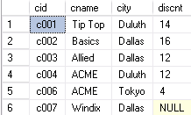
表1 customers的内容
create view cust1 as
select * from customers
where discnt<15
视图的更新
update cust1 set discnt=discnt+4
表2 通过视图cust1修改后customers的内容
语句执行成功！

Slide 11
create view cust2 as
select * from customers
where discnt<15 with check option
update cust2 set discnt=discnt+4
语句没有成功执行，提示：
“消息550，级别16，状态1，第2 行
试图进行的插入或更新已失败，原因是目标视图或者目标视图所跨越的某一视图指定了WITH CHECK OPTION，而该操作的一个或多个结果行又不符合CHECK OPTION 约束。
语句已终止”
表1 customers的内容

Slide 12
insert into cust1
values('c008','mary','dallas',16);
这条语句成功执行。
insert into cust2
values('c009','mary','dallas',16);
显示提示：
“消息550，级别16，状态1，第1 行
试图进行的插入或更新已失败，原因是目标视图或者目标视图所跨越的某一视图指定了WITH CHECK OPTION，而该操作的一个或多个结果行又不符合CHECK OPTION 约束。
语句已终止。”
insert into cust2
values('c009','mary','dallas',12);
这条语句能够成功执行。

Slide 13
5.5视图
视图分为只读视图和可更新视图
只读视图（不可更新视图）：
  若视图是由两个以上基本表导出的。
  若视图的字段来自表达式或常数，则不允许对此视图执行插入和更新操作，但允许删除。
  若视图定义中含有GROUP BY子句。
  若视图的属性列来自聚集函数。

Slide 14
5.5视图
【例1】 创建agentsales视图，包含所有下过订单的代理商的aid值以及他们的销售总额。
create view agentsales(aid,totsales)
as
select aid,sum(dollars)
from orders group by aid;
【例2】对视图agentsales进行更新，增加销售总额1000元，
update agentsales set totsales=totsales+1000
执行该语句，显示提示：
“消息4406，级别16，状态1，第1 行
对视图或函数'agentsales' 的更新或插入失败，因其包含派生域或常量域。”

Slide 15
5.5视图
视图的删除
命令格式为：
DORP VIEW <视图名>
【例】 删除视图cust1。
drop view cust1;

Slide 16
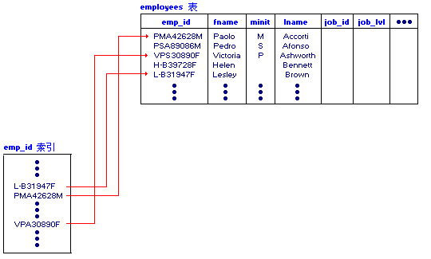
5.6索引
索引是一个单独的、物理的数据库结构，它是某个表中一列或若干列值的集合和相应的指向表中物理标识这些值的数据页的逻辑指针清单。

Slide 17
5.6索引
建立索引的优点
  1.大大加快数据的检索速度;
  2.创建唯一性索引，保证数据库表中每一行数据的唯一性;
  3.加速表和表之间的连接;
  4.在使用分组和排序子句进行数据检索时，可以显著减少查询中分组和排序的时间。

Slide 18
5.6索引
索引的缺点
  1.索引需要占物理空间。
  2.当对表中的数据进行增加、删除和修改的时候，索引也要动态的维护，降低了数据的维护速度。
在设计和创建索引时，应确保对性能的提高程度大于在存储空间和处理资源方面的代价。
Notes:
1：建立索引，系统要占用大约为表的1.2倍的硬盘和内存空间来保存索引。2：更新数据的时候，系统必须要有额外的时间来同时对索引进行更新，以维持数据和索引的一致性——这就如同图书馆要有专门的位置来摆放索引柜，并且每当库存图书发生变化时都需要有人将索引卡片重整以保持索引与库存的一致。

Slide 19
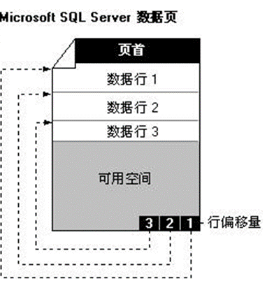
SQL Server的存储
数据文件是以页面(Page)作为存储单元的。
页的大小为 8 KB (＝8192Byte),是读写的最小I/0单位.
页的类型：
  数据页(data pages)
  索引页(index pages)
  系统页(system pages)
在数据页上，数据行紧接着页首按顺序放置。
在页尾有一个行偏移表。在行偏移表中，页上的每一行都有一个条目，每个条目记录那一行的第一个字节与页首的距离。
行偏移表中的条目序列与页中行的序列相反。

Slide 20
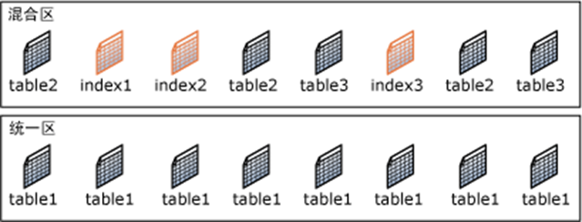
SQL Server的存储
区是管理空间的基本单位。
一个区是八个物理上连续的页（即 64 KB）。
SQL Server 数据库中每 MB 有 16 个区。
两种类型的区：
统一区，由单个对象所有。区中的所有 8 页只能由所属对象使用。
混合区，最多可由八个对象共享。区中八页的每页可由不同的对象所有。

Slide 21








SQL SERVER核心架构图
关系引擎
协议层
查询优化器
命令分析器
SQL SERVER网络接口
查询树
SQL命令
执行计划
查询执行器
存储引擎
缓冲池
事务管理器
缓存区管理器
执行计划缓存
事务文件
存取方法
数据缓存区
数据文件

Slide 22




读取数据
关系引擎
协议层
查询优化器
命令分析器
SQL SERVER网络接口
查询树
SQL命令
执行计划
我们提交给数据库的查询通过协议层传给命令分析器
命令分析器作用
  语法正确
  数据库表存在
  查询列存在
命令分析器会将执行结果生成查询树
  查询树 会重现我们的查询
  提供给查询优化器编译为执行计划

Slide 23





读取数据
关系引擎
协议层
查询优化器
命令分析器
SQL SERVER网络接口
查询树
SQL命令
执行计划
查询执行器
缓冲池
执行计划缓存
编译好的执行计划提交给查询执行器执行
执行之前会将执行计划缓存
数据缓存区

Slide 24







读取数据
关系引擎
协议层
查询优化器
命令分析器
SQL SERVER网络接口
查询树
SQL命令
执行计划
查询执行器
执行计划缓存后
查询执行器调用存取方法拿指定的读取页
页，8K
逻辑读：从缓存中取出所有数据。
物理读 ：查询计划生成后，如缓存缺少所需要数据，从硬盘中读取数据到缓存。
存储引擎
缓冲池
缓存区管理器
执行计划缓存
存取方法
数据缓存区
数据文件

Slide 25








更新数据
关系引擎
协议层
查询优化器
命令分析器
SQL SERVER网络接口
查询树
SQL命令
执行计划
查询执行器
数据更新时（增、删、改），调用存取方法与事务管理器进行交互
存储引擎
缓冲池
事务管理器
缓存区管理器
执行计划缓存
事务文件
存取方法
数据缓存区
数据文件

Slide 26
5.6索引
索引的分类
唯一性索引。可以保证数据库表中每一行数据的唯一性。
聚集索引
根据数据行的键值排序和存储这些数据行。
索引定义中包含聚集索引列。
每个表只能有一个聚集索引。
注意：主键默认是聚集索引，但它也可以设置为非聚集索引，也可以在非主键字段上设置为聚集索引。

Slide 27
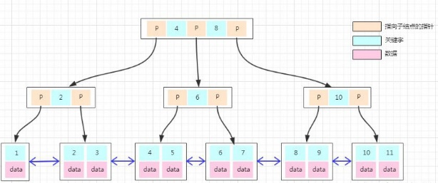
聚集索引
在 SQL Server 中，索引是按 B+树结构进行组织的。
1、所有的非叶子节点只存储关键字信息。
2、所有卫星数据（具体数据）都存在叶子结点中。
3、所有的叶子结点中包含了全部元素的信息。
4、所有叶子节点之间都有一个链指针。
Notes:
一棵m阶的B+树定义如下: [2]
(1)每个结点至多有m个子女； [2]
(2)除根结点外，每个结点至少有[m/2]个子女，根结点至少有两个子女； [2]
(3)有k个子女的结点必有k个关键字。 [2]
B+树的查找与B树不同，当索引部分某个结点的关键字与所查的关键字相等时，并不停止查找，应继续沿着这个关键字左边的指针向下，一直查到该关键字所在的叶子结点为止。 [2]

Slide 28
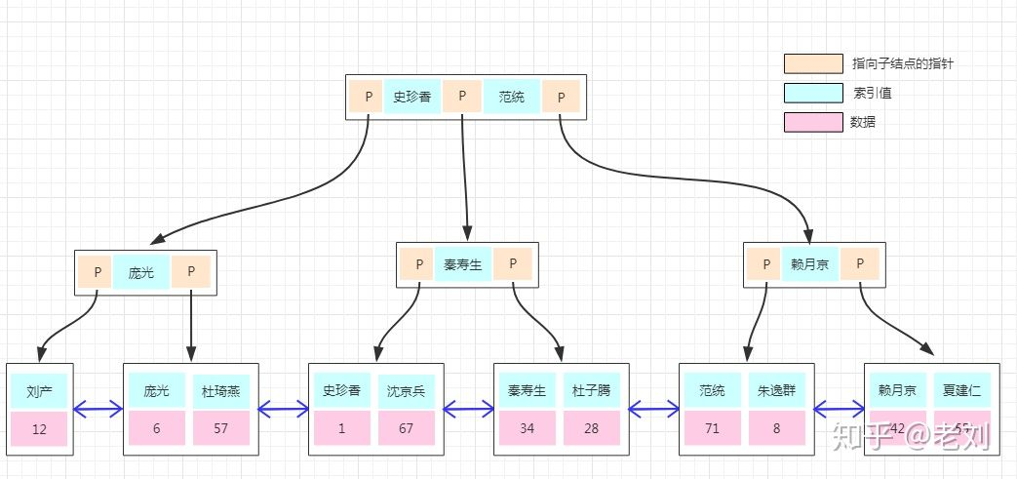
非聚集索引
非聚集索引包含非聚集索引键值，非聚集索引的存储结构也是B+树，不同的是在叶子结点的数据部分存的不再是具体的数据，而是聚集索引的聚集键。通过非聚集索引查找的过程是先找到该索引键对应的聚集索引键，然后再用聚集索引键到聚集索引树上查找对应的数据，这个过程称为回表。

Slide 29
5.6索引
索引的创建
格式为：
CREATE [ UNIQUE ] [ CLUSTERED | NONCLUSTERED ] INDEX <索引名>
ON <表名> ( <列名> [<ASC|DESC>] [ , <列名> [<ASC|DESC>]][ ,...n ] )
【例】为表products 创建一个唯一聚集索引。
create unique clustered index pk_p_id
on products(pid);

Slide 30
5.6索引
索引的删除
格式如下：
DROP INDEX＜索引名＞；
【例】 删除索引pk_p_id 。
drop index pk_p_id;

Slide 31
5.6索引
设计索引时，应考虑以下准则：
一个表如果建有大量索引会影响数据更新的性能。避免对经常更新的表建立过多的索引，并且索引应保持较窄。
使用多个索引可以提高更新少而数据量大的查询的性能。
对小表进行索引可能不会产生优化效果，因为查询优化器在遍历用于搜索数据的索引时，花费的时间可能比执行简单的表扫描还长。
视图包含聚合、表连接时，视图的索引可以显著地提升性能。（索引视图）
Notes:
索引视图中的结果集是保存在数据库中的，而不是每次动态执行的结果。这样，查询时就可以像查询基础表一样，性能得到不少的提升。

Slide 32
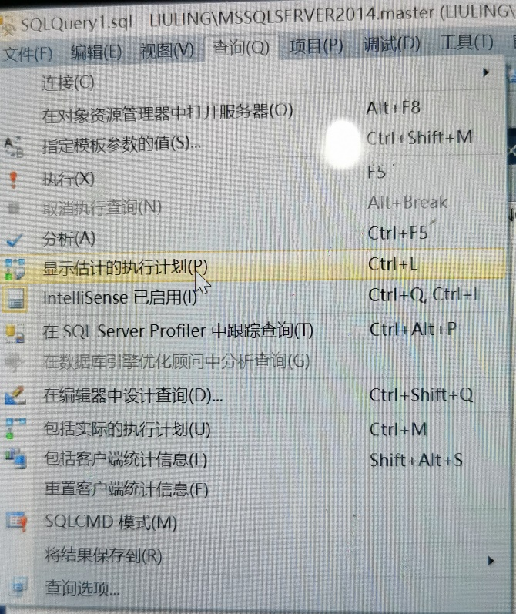
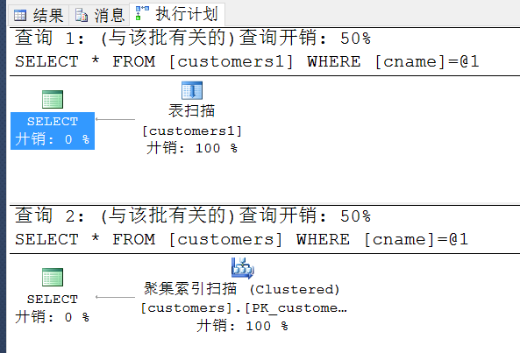
select * from customers1 where cname='tom'
select * from customers where cname='tom‘
查询——显示估计的执行计划
查询——包括实际的执行计划

Slide 33
5.6索引
一般来说，应该在这些列上创建索引：
经常需要搜索的列上，可以加快搜索的速度；
在作为主键的列上；
经常用在连接的列上，这些列主要是一些外键，可以加快连接的速度；
经常需要根据范围进行搜索的列上创建索引；
如date>”20050101” and date< “20050131”；
经常需要排序的列上创建索引；
经常使用在WHERE子句中的列创建索引。

Slide 34
5.6索引
一般来说，不应该创建索引的列：
在查询中很少使用的列。
那些只有很少数据值的列也不应该创建索引。
定义为text, image和bit数据类型的列不应该创建索引。
当修改性能远远大于检索性能时，不应该创建索引。

Slide 35
数据库引擎优化顾问
数据库引擎优化顾问是一种工具，用于分析在一个或多个数据库中运行的工作负荷的性能效果。
工作负荷是对要优化的数据库执行的一组 T-SQL 语句。
分析数据库的工作负荷效果后，数据库引擎优化顾问会提供在 Microsoft SQL Server 数据库中添加、删除或修改物理设计结构的建议。这些物理性能结构包括聚集索引、非聚集索引、索引视图和分区。

Slide 36
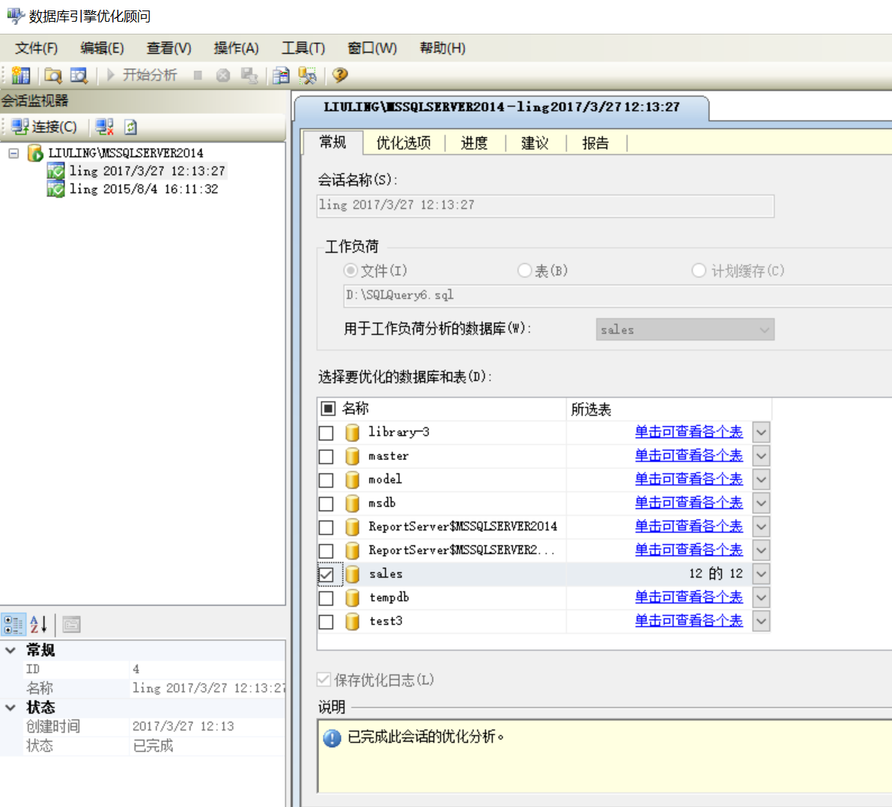


Slide 37
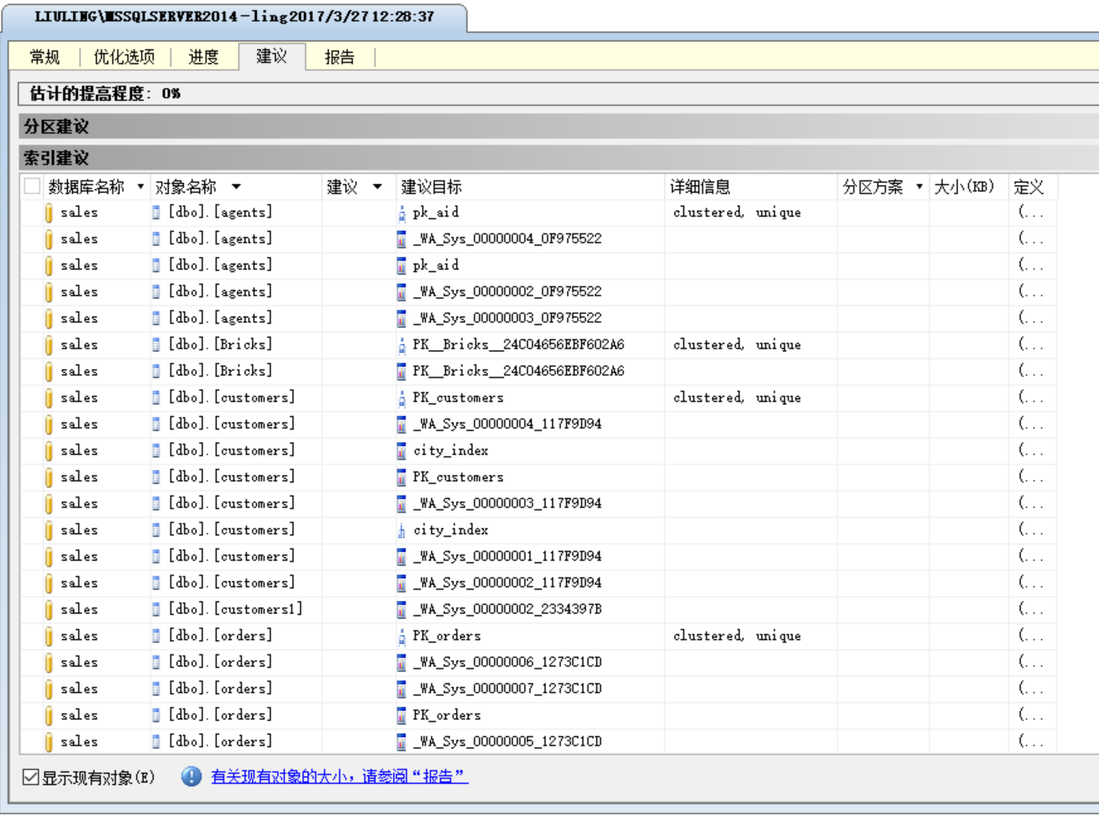

Slide 38
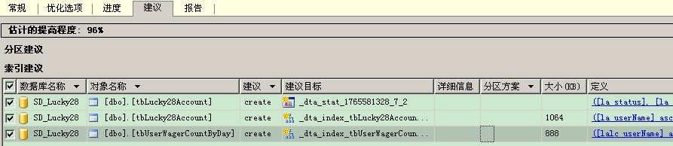
数据库引擎优化顾问
sql server profiler->文件->新建跟踪 ->运行
sql server profiler->文件->保存
sql server profiler->工具-数据库引擎优化顾问
工作负荷 选择刚才保存的文件。
Notes:
性能检测工具--SQL Server Profiler，它可以对sql运行情况进行跟踪，从而找出问题所在。

Slide 39
5.7 SQL的数据控制功能
数据库安全性
  保护数据库防止恶意破坏和非法的存取
  防范对象是非法用户和非法操作
数据库完整性
  防止错误信息的输入和输出所造成的无效操作和错误结果
  防范对象是不合语义的数据

Slide 40
数据库安全性控制的常用方法
用户标识和鉴定
存取控制
视图
审计
加密存储

Slide 41
1)用户标识与鉴别
系统提供的最外层安全保护措施
基本方法
  系统提供一定的方式让用户标识自己的名字或身份；
  系统内部记录着所有合法用户的标识；
  每次用户要求进入系统时，由系统核对用户提供的身份标识；
  通过鉴定后才提供机器使用权。
  用户标识和鉴定可以重复多次。

Slide 42
SQL Server 的登录认证
身份验证识别用户的登录帐号，验证用户与SQL Server相连接的合法性，如果验证成功，用户就能连接SQL Server。
SQL Server有两种身份认证模式：
Windows认证模式：默认身份认证验证模式。
混合认证模式：SQL Server身份验证和Windows身份验证。

Slide 43
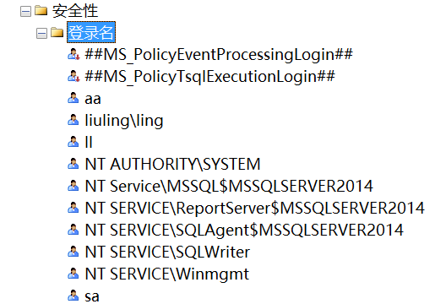
服务器登录名
服务器登录名指有权限登录到服务器的用户；
  创建新的SQL Server登录帐户;
  基于Windows组或用户创建登录帐户;
创建登录帐户只能由系统管理员完成。

Slide 44
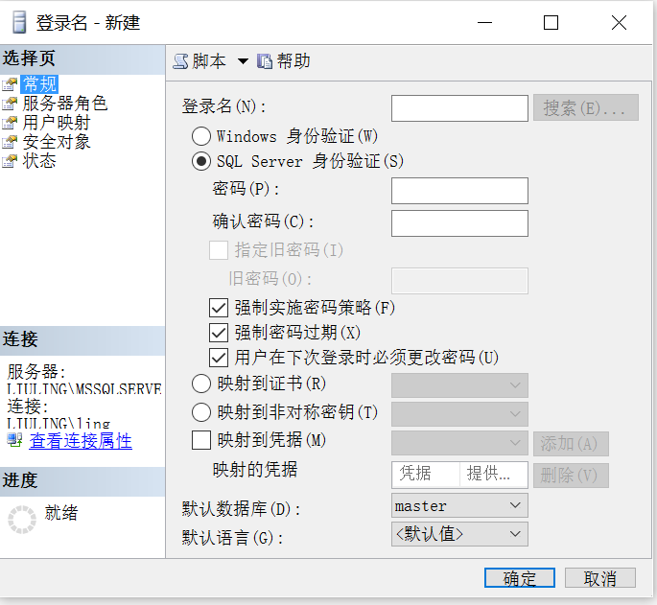
服务器登录名

Slide 45
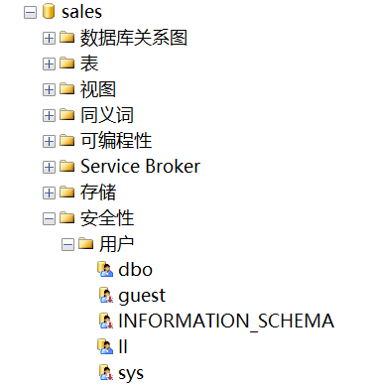
数据库用户
数据库用户：指有权限能操作数据库的用户；

Slide 46
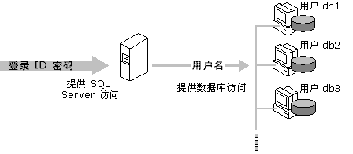
数据库用户
在一个数据库中，数据库用户惟一标识一个用户，控制对数据库的访问权限。
服务器登录名需要与数据库用户映射后才拥有操作数据库的权限。
  例如登录账号sa 与数据库用户dbo 相关联。

Slide 47
角色管理
角色：按相似的工作属性对用户进行分组。
可简化安全性管理。
SQL Server 有两种角色类型：
  服务器角色：在服务器级别上对管理权限分组。每一组所具有管理SQL Server的权限已被预定义。权限不能被修改。
  数据库角色：能为某一用户或一组用户授予不同级别的管理或访问数据库或数据库对象的权限。

Slide 48
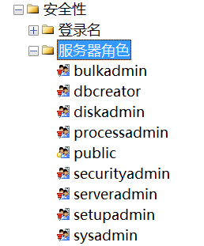
SQL Server 的预定义的服务器角色：
sysadmin 可以在SQL Server 中做任何事情。
serveradmin可以更改服务器范围的配置选项和关闭服务器。
securityadmin可以管理登录名及其属性 。
Public:所有登录名都是它的成员。EXEC sp_addsrvrolemember 'my-tomato\wintest', 'sysadmin'
Notes:
sp_addsrvrolemember
添加登录，使其成为固定服务器角色的成员
如果存储过程是批处理中的第一条语句，那么不使用 EXECUTE 关键字也可以执行该存储过程。

Slide 49
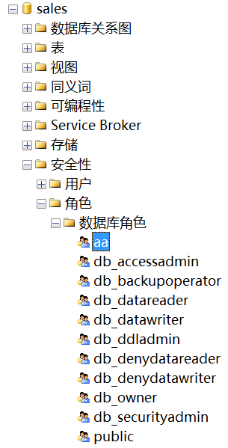
数据库角色
SQL Server 提供两种数据库角色类型：
  固定数据库角色： SQL Server定义，具有管理访问数据库权限，DBA不能对其权限进行修改。比如：db_owner 、db_accessadmin、public ……
  用户自定义的数据库角色
例：将 SQL Server 用户 Michael 添加到当前数据库中的 Engineering 角色。
EXEC sp_addrolemember 'Engineering', 'Michael'
Notes:
db_owner ：可以执行数据库的所有配置和维护活动，还可以删除数据库。
db_accessadmin ：可以为 Windows 登录名、Windows 组和 SQL Server 登录名添加或删除数据库访问权限。

Slide 50
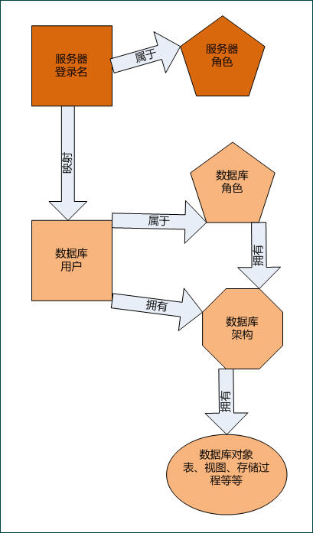
服务器登录名属于某组服务器角色；
数据库用户属于某组数据库角色以获取操作数据库的权限；
数据库角色拥有对应的数据库架构，数据库用户可以通过角色直接拥有架构；
数据库用户有默认架构，写SQL语句可以直接以“对象名”访问；
非默认架构则要以“架构名.对象名”访问；

Slide 51
2)存取控制
存取控制机制的功能
  确保只授权给有资格的用户访问DB的权限。
存取控制机制的组成
  定义存取权限
  检查存取权限
用户权限定义和合法权检查机制一起组成了DBMS的安全子系统。

Slide 52
SQL Server的权限管理
权限管理使数据库中的用户能处理当前数据库中的数据或执行特定的 T-SQL 语句。
在SQL Server 中包括两种类型的权限
  对象权限：决定能对表、视图、存储过程执行哪些操作，如UPDATE、 DELETE、 INSERT等。
  语句权限：指用户是否具有权限来执行某一语句，这些语句通常是一些具有管理性的操作，如创建数据库、表、存储过程等。

Slide 53
statement：
CREATE DATABASE
CREATE DEFAULT
CREATE FUNCTION
CREATE PROCEDURE
CREATE RULE
CREATE TABLE
CREATE VIEW
BACKUP DATABASE
BACKUP LOG
语句权限：
GRANT { ALL | statement [ ,...n ] }
TO security_account [ ,...n ]
对象权限：
GRANT
{ ALL [ PRIVILEGES ] | permission [ ,...n ] }
{
[ ( column [ ,...n ] ) ] ON { table | view }
| ON { table | view } [ ( column [ ,...n ] ) ]
| ON { stored_procedure | extended_procedure }
| ON { user_defined_function }
}
TO security_account [ ,...n ]
[ WITH GRANT OPTION ]
[ AS { group | role } ]
security_account：
Microsoft SQL Server 用户。
SQL Server 角色。
Microsoft Windows NT用户。Windows NT 组。
Permission：SELECT、INSERT、DELETE、REFENENCES 或 UPDATE

Slide 54
例1：授予语句权限
给用户 Mary 和 John 以及 Windows NT 组 Corporate\BobJ 授予多个语句权限。
GRANT CREATE DATABASE, CREATE TABLE TO Mary, John, [Corporate\BobJ]

Slide 55
例2 public 角色是一个特殊的数据库角色，每个数据库用户都属于它。
GRANT SELECT ON customers TO public
例3 Accounting 角色，Jill 是 Accounting 的成员，Jack 不是 Accounting 的成员
/* User Jean */
GRANT SELECT ON orders TO Accounting WITH GRANT OPTION
/* User Jill */
GRANT SELECT ON orders TO Jack AS Accounting
Jill 必须用 AS 子句来获得 Accounting 角色的授予权限。

Slide 56
【例4】授予用户WinTest对数据库Sales的AGENTS表的插入、更新权限。
grant insert,update on agents
to wintest
【例5】 把查询视图cust1的权限授予给所有用户。
grant select
on view cust1 to public;

Slide 57
The Revoke statement
语句权限：
REVOKE { ALL | statement [ ,...n ] }
FROM security_account [ ,...n ]
对象权限：
REVOKE [ GRANT OPTION FOR ]
{ ALL [ PRIVILEGES ] | permission [ ,...n ] }
{
[ ( column [ ,...n ] ) ] ON { table | view }
| ON { table | view } [ ( column [ ,...n ] ) ]
| ON { stored_procedure | extended_procedure }
| ON { user_defined_function }
}
{ TO | FROM }
security_account [ ,...n ]
[ CASCADE ]
[ AS { group | role } ]
例：
revoke select on view cust1
from public;

Slide 58
DENY
拒绝给当前数据库内的安全帐户授予权限并防止安全帐户通过其组或角色成员资格继承权限。
语句权限：
DENY { ALL | statement [ ,...n ] }
TO security_account [ ,...n ]
对象权限：
DENY
{ ALL [ PRIVILEGES ] | permission [ ,...n ] }
{
[ ( column [ ,...n ] ) ] ON { table | view }
| ON { table | view } [ ( column [ ,...n ] ) ]
| ON { stored_procedure | extended_procedure }
| ON { user_defined_function }
}
TO security_account [ ,...n ]
[ CASCADE ]

Slide 59
例：给 public 角色授予 SELECT 权限。然后，拒绝用户 Mary、John 和 Tom 的特定权限。
USE pubs
GO
GRANT SELECT ON orders TO public
GO
DENY SELECT, INSERT, UPDATE, DELETE ON orders TO Mary, John, Tom

Slide 60
3）视图机制
视图机制把要保密的数据对无权存取这些数据的用户隐藏起来。
方法
  首先用视图机制屏蔽掉一部分保密数据；
  对视图定义存取权限。

Slide 61
【例】 用户User1只能查询orders表顾客c001的订购信息。
第一步，建立视图
create view view_orders
as
select * from orders
where cid='c001'
第二步，对视图定义存取权限
grant select
on view view_orders to user1;

Slide 62
4）审计Audit
启用一个专用的审计日志（Audit Log），跟踪和记录用户对数据库的所有操作；
DBA可以利用审计日志中的追踪信息，找出非法存取数据的用户；
审计很费时间和空间；
DBA可以根据应用对安全性的要求，灵活地打开或关闭审计功能。

Slide 63
5）数据加密
数据加密：通过将数据更改为不可读形式而使敏感数据得以保密的方法。
加密的基本思想
  根据一定的算法将原始数据（明文，Plain text）变换为不可直接识别的格式（密文，Cipher text）
SQL Server可以加密：
  存储的登录和应用程序角色密码。
  作为网络数据包而在客户端和服务器端之间发送的数据。
  存储过程定义、用户定义函数定义、视图定义、触发器定义、默认值定义、规则定义。（WITH ENCRYPTION）
Notes:
作为应用程序角色使用的示例，假设用户 Sue 运行销售应用程序，该应用程序要求在数据库 Sales 中的表 Products 和 Orders 上有 SELECT、UPDATE 和 INSERT 权限，但她在使用 SQL 查询分析器或任何其它工具访问 Products 或 Orders 表时不应有 SELECT、INSERT 或 UPDATE 权限。若要确保如此，可以创建一个拒绝 Products 和 Orders 表上的 SELECT、INSERT 或 UPDATE 权限的用户-数据库角色，然后将 Sue 添加为该数据库角色的成员。接着在 Sales 数据库中创建带有 Products 和 Orders 表上的 SELECT、INSERT 和 UPDATE 权限的应用程序角色。当应用程序运行时，它通过使用 sp_setapprole 提供密码激活应用程序，并获得访问 Products 和 Orders 表的权限。如果 Sue 尝试使用除该应用程序外的任何其它工具登录到 SQL Server 实例，则将无法访问 Products 或 Orders 表。

Slide 64
谢 谢

